Slide 1

浙江大学国际校区学生
书香阅读社年终答辩
汇报人：赵依桐
2024-12-15
社团指导教师：徐舒娜

Slide 2


目录
CONTENTS
社团特色
社团本年度活动及运营成果
社团下一学年工作计划

Slide 3

社团特色
01

Slide 4
体系化成员架构
社长：赵依桐
副社长：刘子墨
1.活动组织
书香阅读社所有社内、对外活动由所有核心社员共同负责，每个活动由一位负责人主要负责组织，根据活动复杂程度，由2-3位社员协助组织。
负责人：胡奕
2.财务报销
由1-2名社员负责活动经费分配、活动物资购置、活动费用报销工作。
负责人：夏澎乐
3.社团宣传
由2-3名社员负责社团活动宣传，包括活动海报设计、活动推文编辑、社团公众号日常运营（每月书单栏目与活动预告）
负责人：李雨璇
Notes:
本学年，阅读社有许多优秀社员参与社团的各项事务中。

Slide 5
社团突出优势及与校园文化契合程度
突出优势：
通过日常阅读活动营造校园书香氛围，唤起同学们的阅读习惯
通过线上、线下读书交流，搭建爱书人抒发感想、相互交流的平台
通过读书分享会，培养阅读中的思考与批判意识，突破信息茧房
随着社会的发展，人们对精神文化生活的需求越来越高，阅读成为了一种追求和享受。
校园文化契合度：
国际校区：阅读英文著作、与国际生和外教开展阅读交流
理工科：
工程（电子计算机、电气、机械、土木）、生物（生物医学、生物信息）、商学院
无文科类专业，增加文学类作品的阅读
阅读、交流各学院推荐的专业相关书籍
阅读社的成立，为喜欢阅读的人提供了一个交流和学习的平台，也为推广阅读文化做出了积极的贡献。
Notes:
在国际校区中，我们有许多突出优势，并与校园文化十分契合。
阅读社组织阅读英文著作活动、与国际生和外教开展阅读交流，让阅读成为沟通文化的桥梁
我们的专业局限在理工科，更应该增加对文学类作品的阅读与赏析；此外，我们也可以阅读、交流各学院推荐的专业相关书籍，增进对专业的理解。

Slide 6
02
社团本年度活动
及运营成果

Slide 7

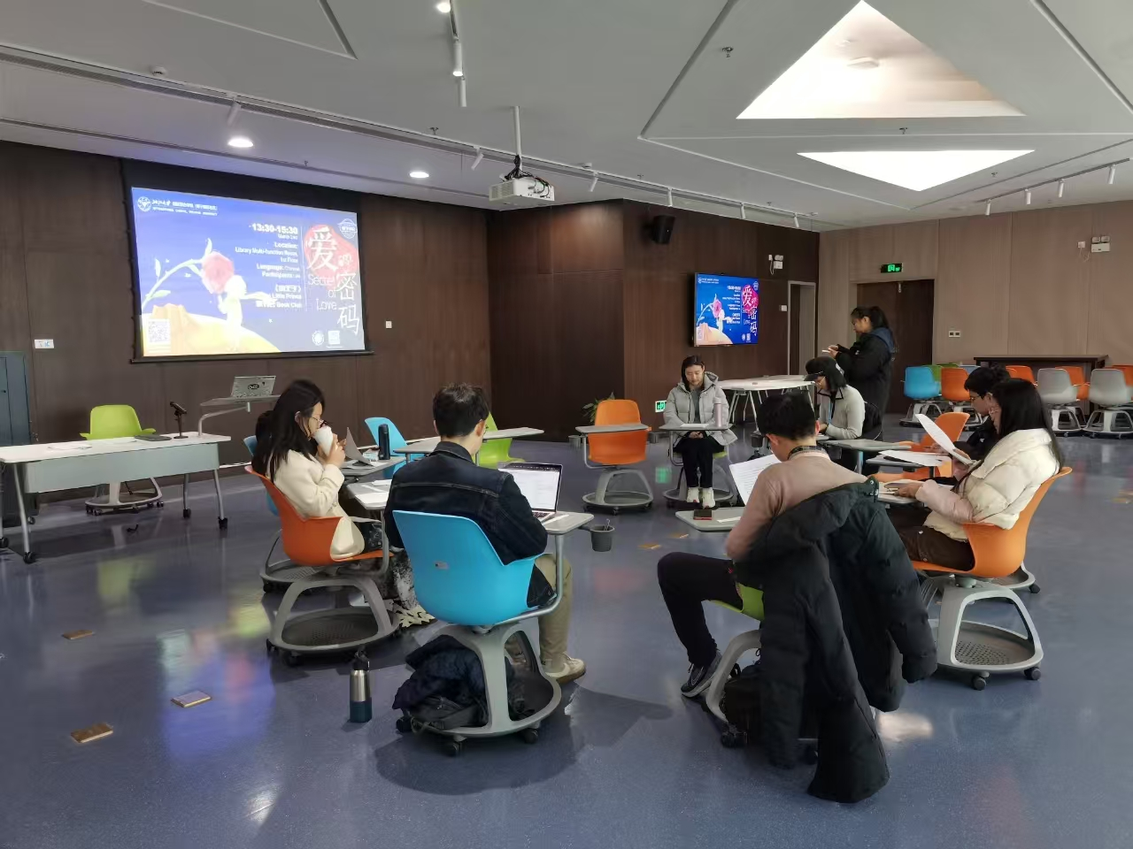
社团本年度活动 -- 2024年春夏学期
中大型活动：《小王子》读书分享会 2024.3.2
Notes:
读书分享会是阅读社主要的品牌活动。2023年春季学期初始，我们与图书馆共同举办了以寒假共读书目《局外人》为主题的读书分享会，同学们通过阅读书籍选段，讨论主人公的情感变化与行为抉择。

Slide 8
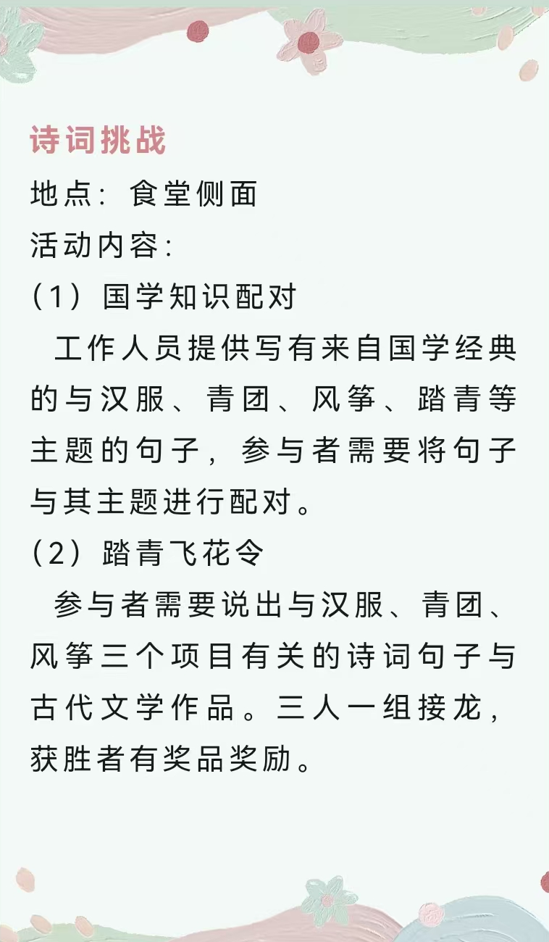

社团本年度活动 -- 2024年春夏学期
中大型活动：多社团协作 环湖踏春 2024.4.20
Notes:
暖春4月，阅读社作为主办社团，与其他许多社团共同举办环湖踏春活动，邀请师生们共同体验汉服、制作青团、体验风筝制作与绘画。

Slide 9
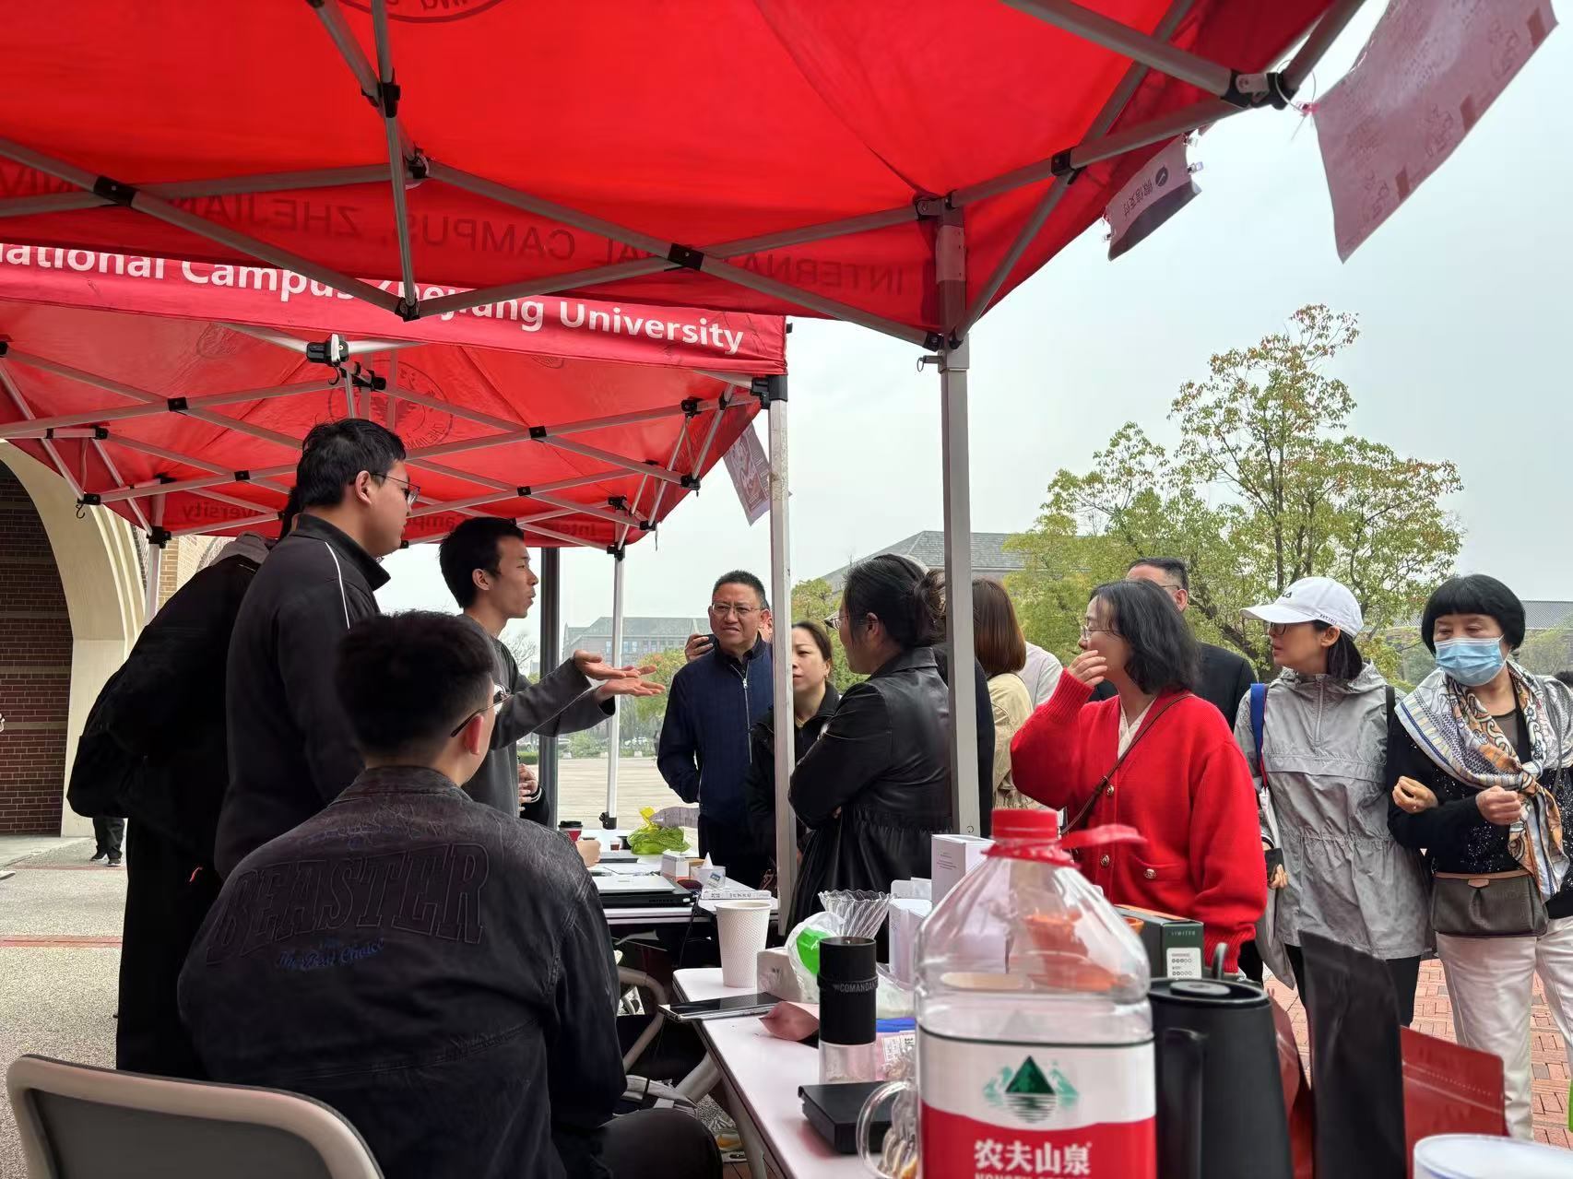
社团本年度活动 -- 2024年春夏学期
中大型活动：学生文化节 书香阅读社×哲咖社 合作摊位
Notes:
暖春4月，阅读社作为主办社团，与其他许多社团共同举办环湖踏春活动，邀请师生们共同体验汉服、制作青团、体验风筝制作与绘画。

Slide 10

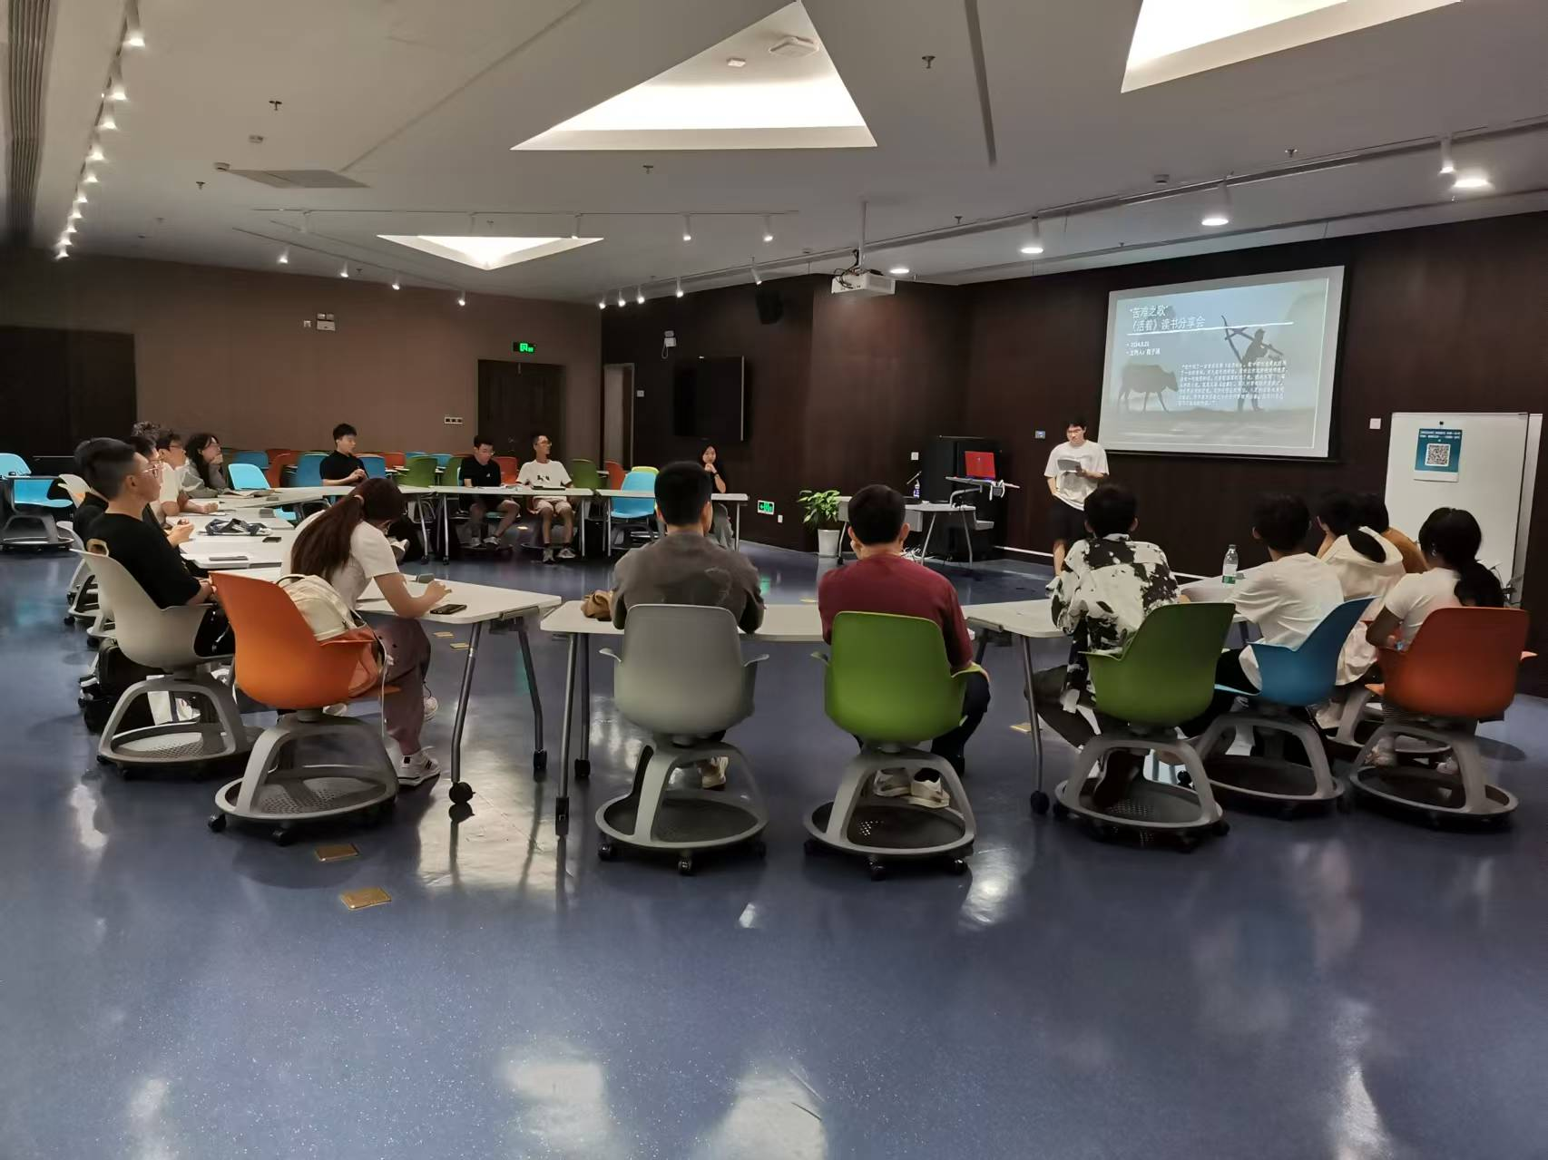
社团本年度活动 -- 2024年秋冬学期
中大型活动：《活着》读书分享会 2024.9.21
Notes:
本学期初，我们也组织了暑期共读书目《树语》的读书分享会，探讨人与自然的关系。

Slide 11
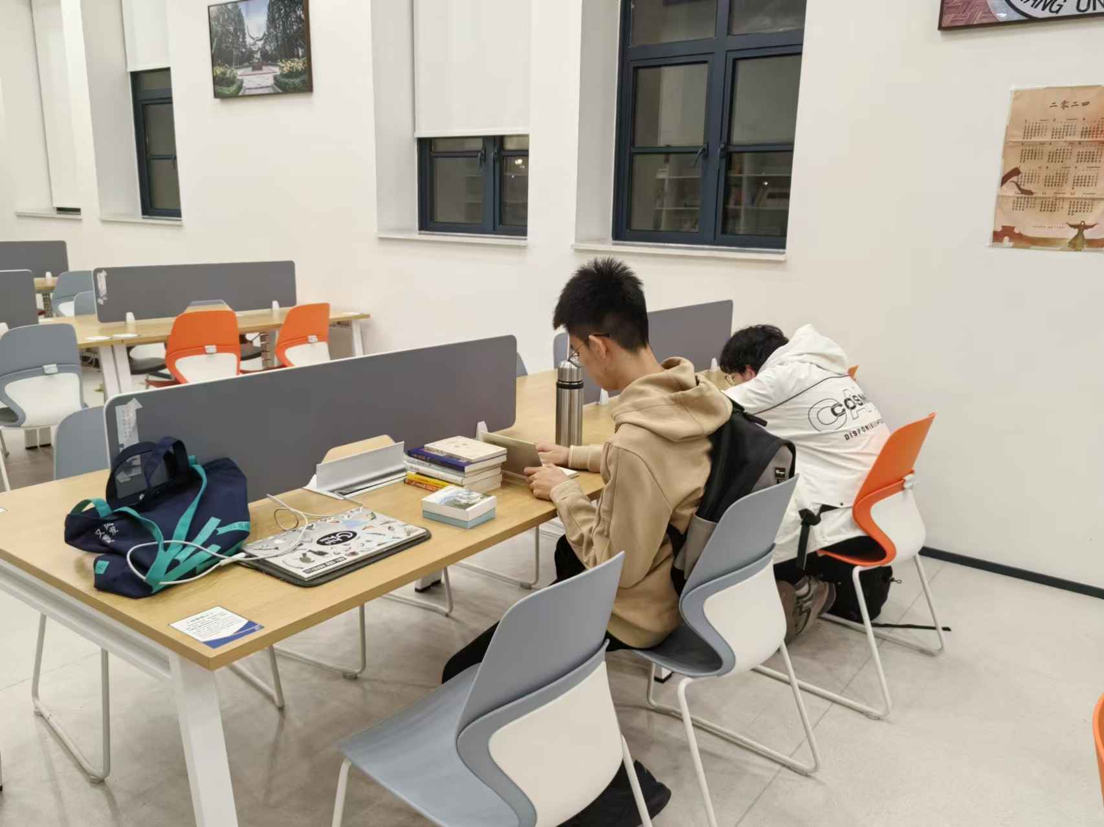
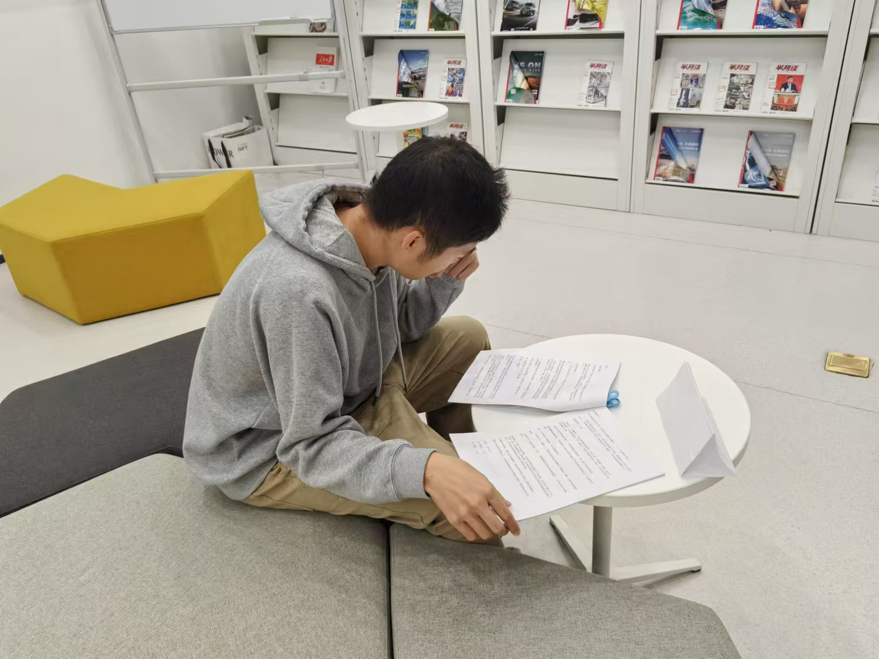
社团本年度活动 -- 2024年秋冬学期
中大型活动：书香阅读社×雲汐文学社 文学之夜
Notes:
本学期初，我们也组织了暑期共读书目《树语》的读书分享会，探讨人与自然的关系。

Slide 12
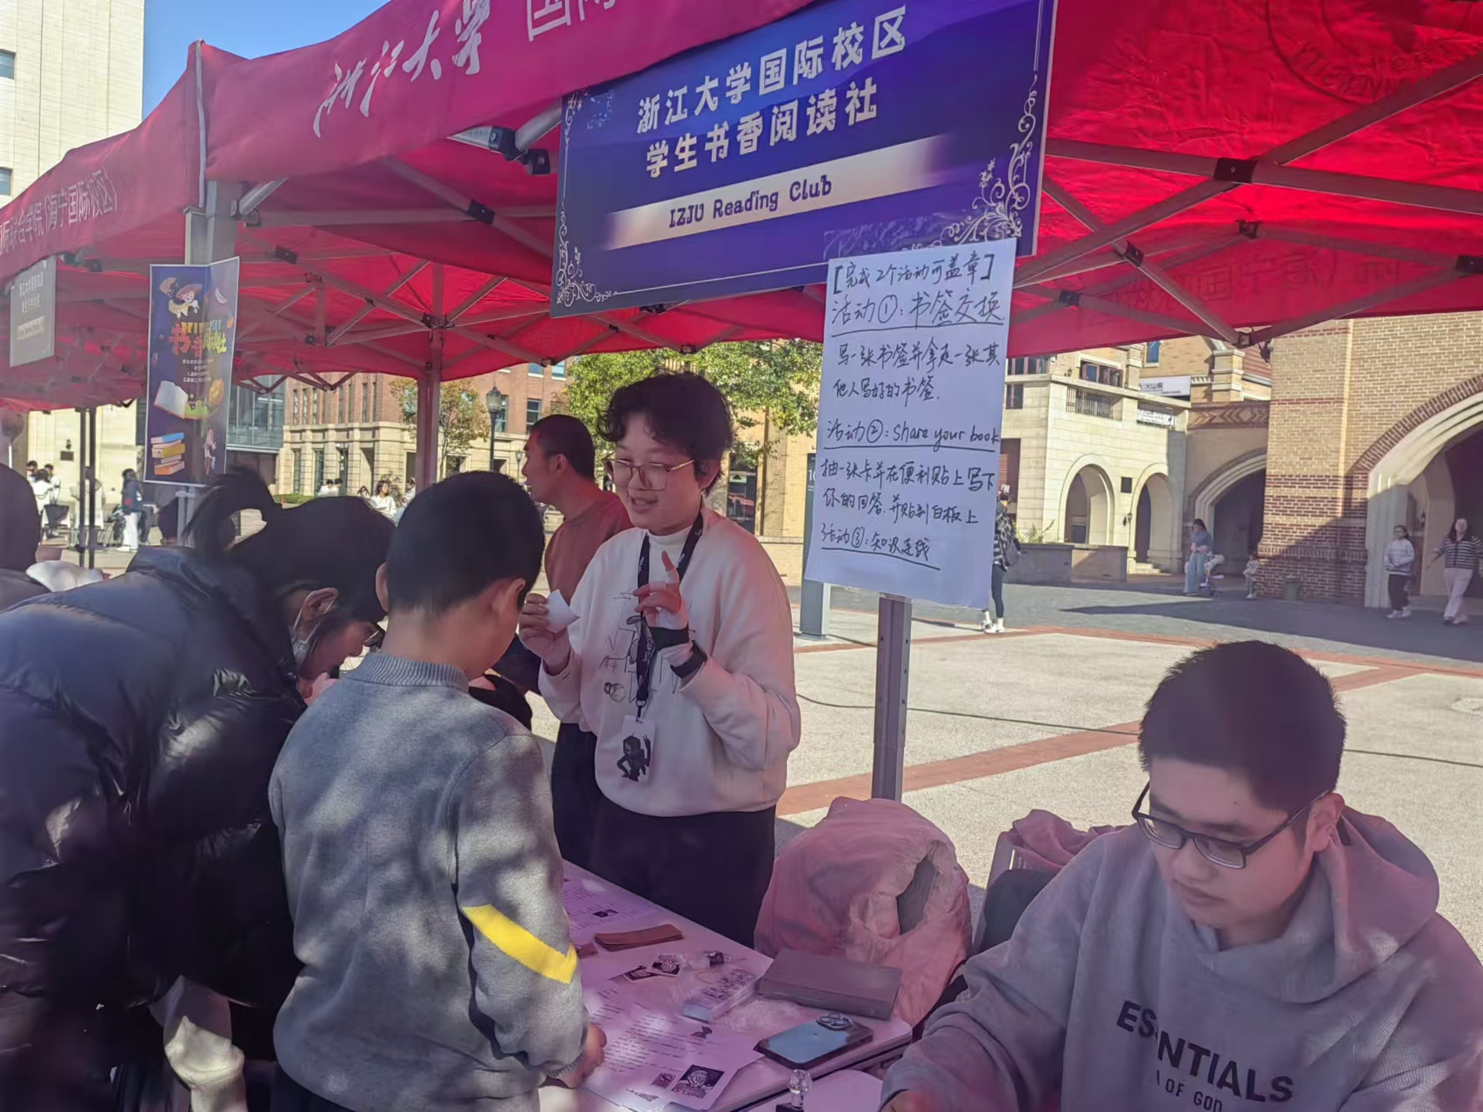
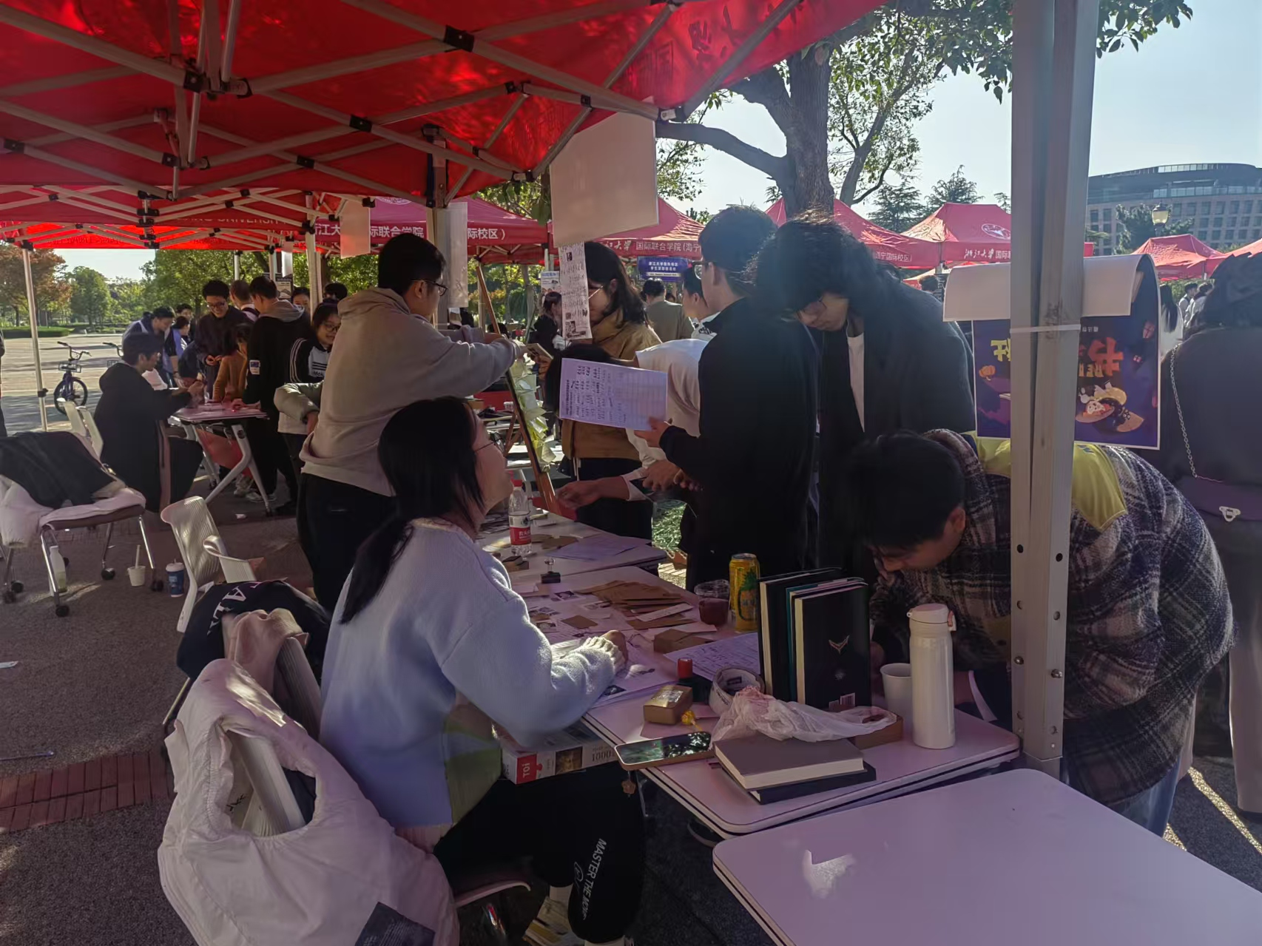
社团本年度活动 -- 2024年秋冬学期
中大型活动：社团嘉年华 书香阅读社摊位 2024.11.31
Notes:
本学期初，我们也组织了暑期共读书目《树语》的读书分享会，探讨人与自然的关系。

Slide 13
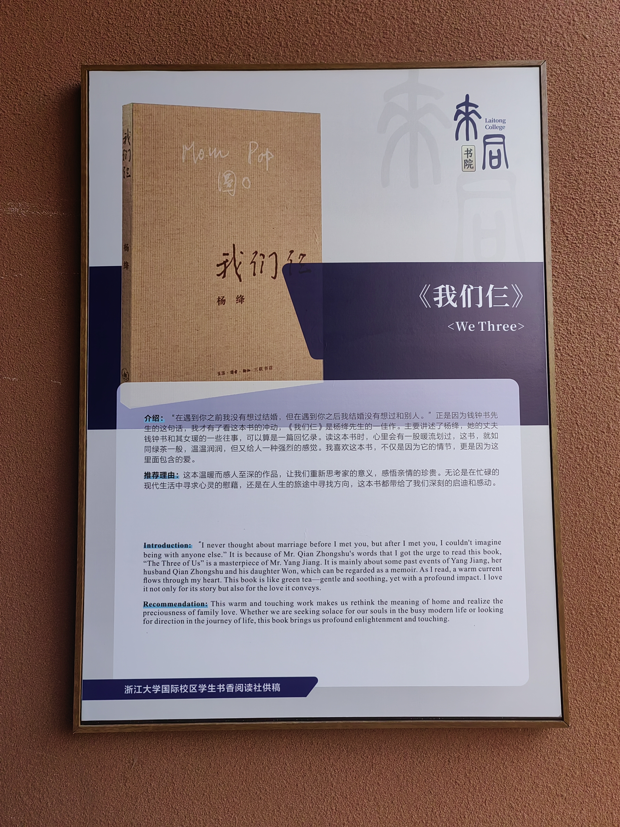
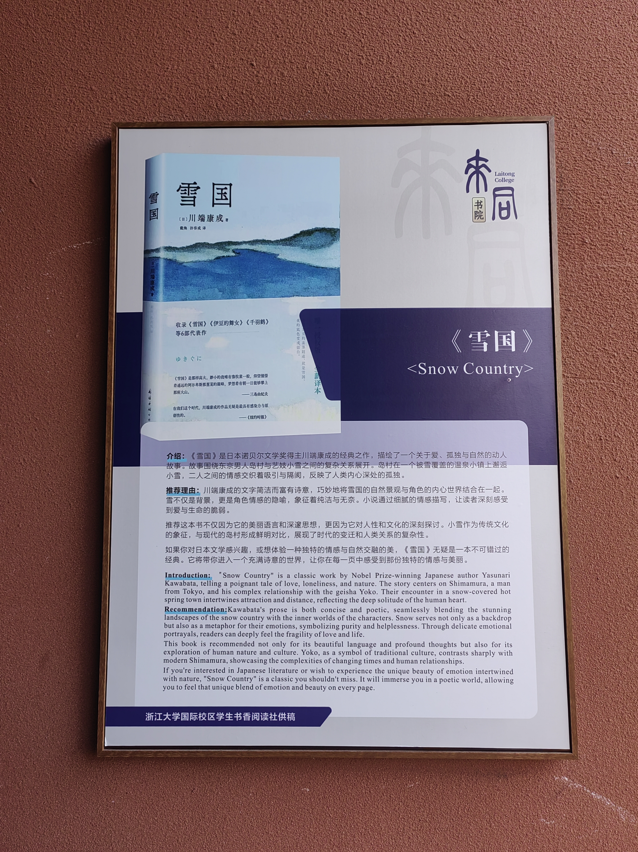
社团本年度活动 -- 2024年秋冬学期
书院联动活动：来同书院走廊挂画书籍推荐
Notes:
本学期初，我们也组织了暑期共读书目《树语》的读书分享会，探讨人与自然的关系。

Slide 14
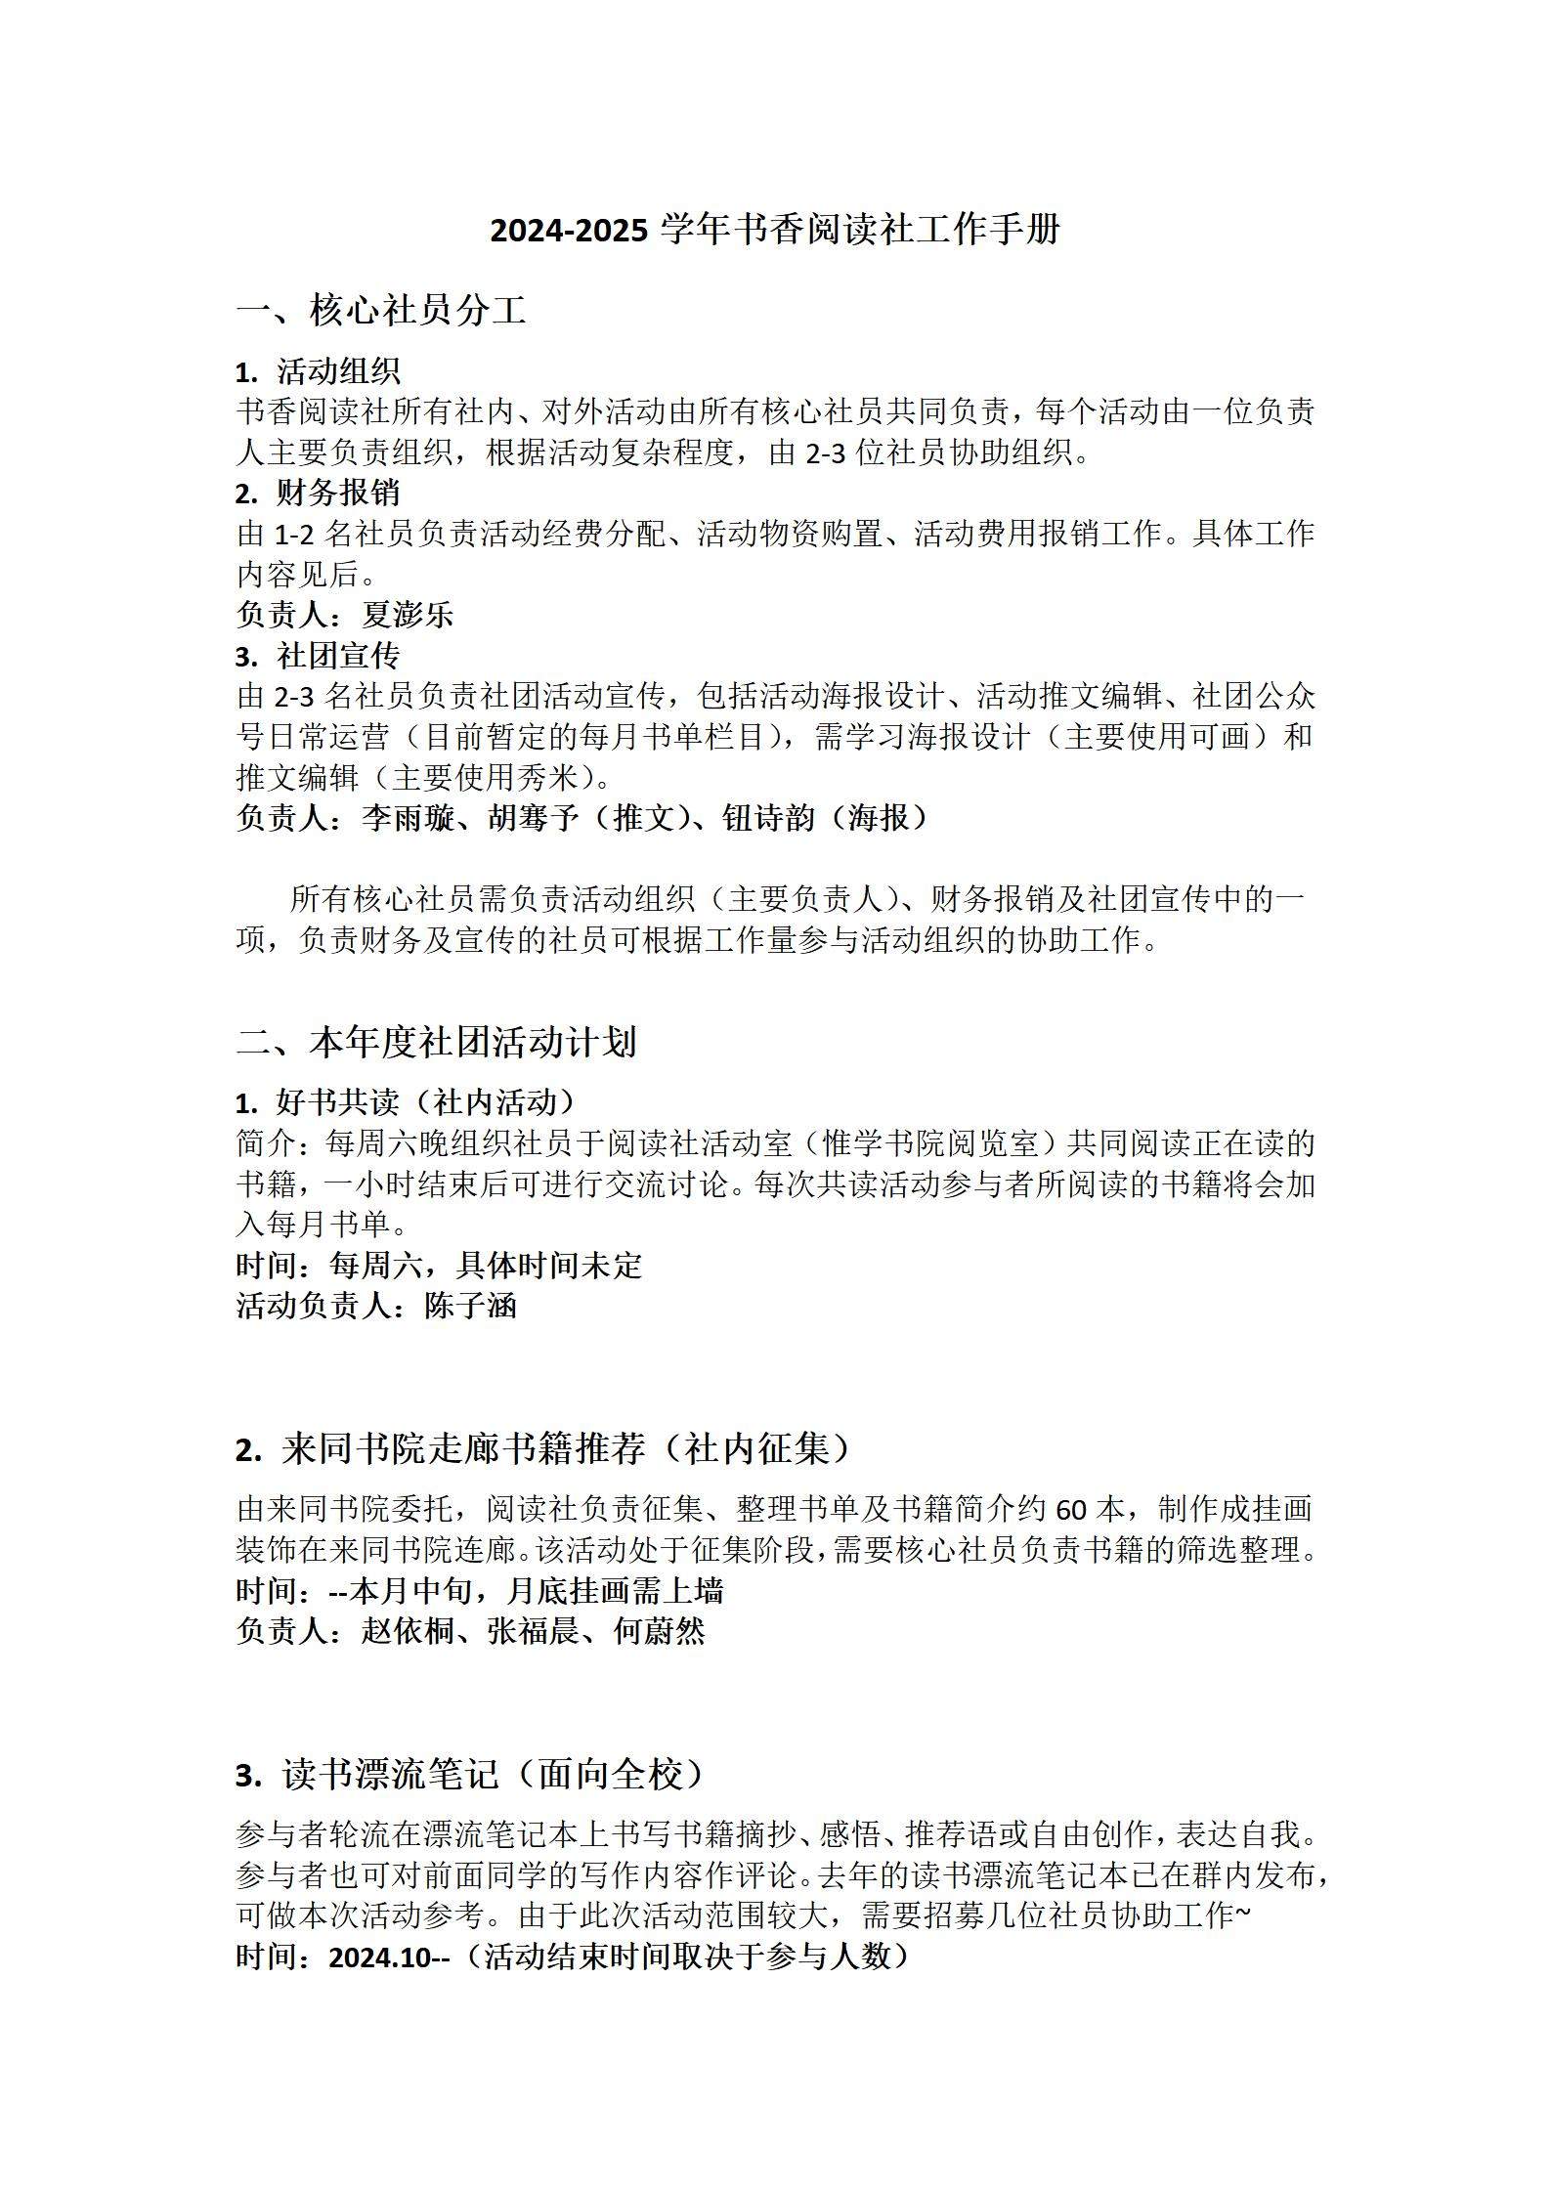
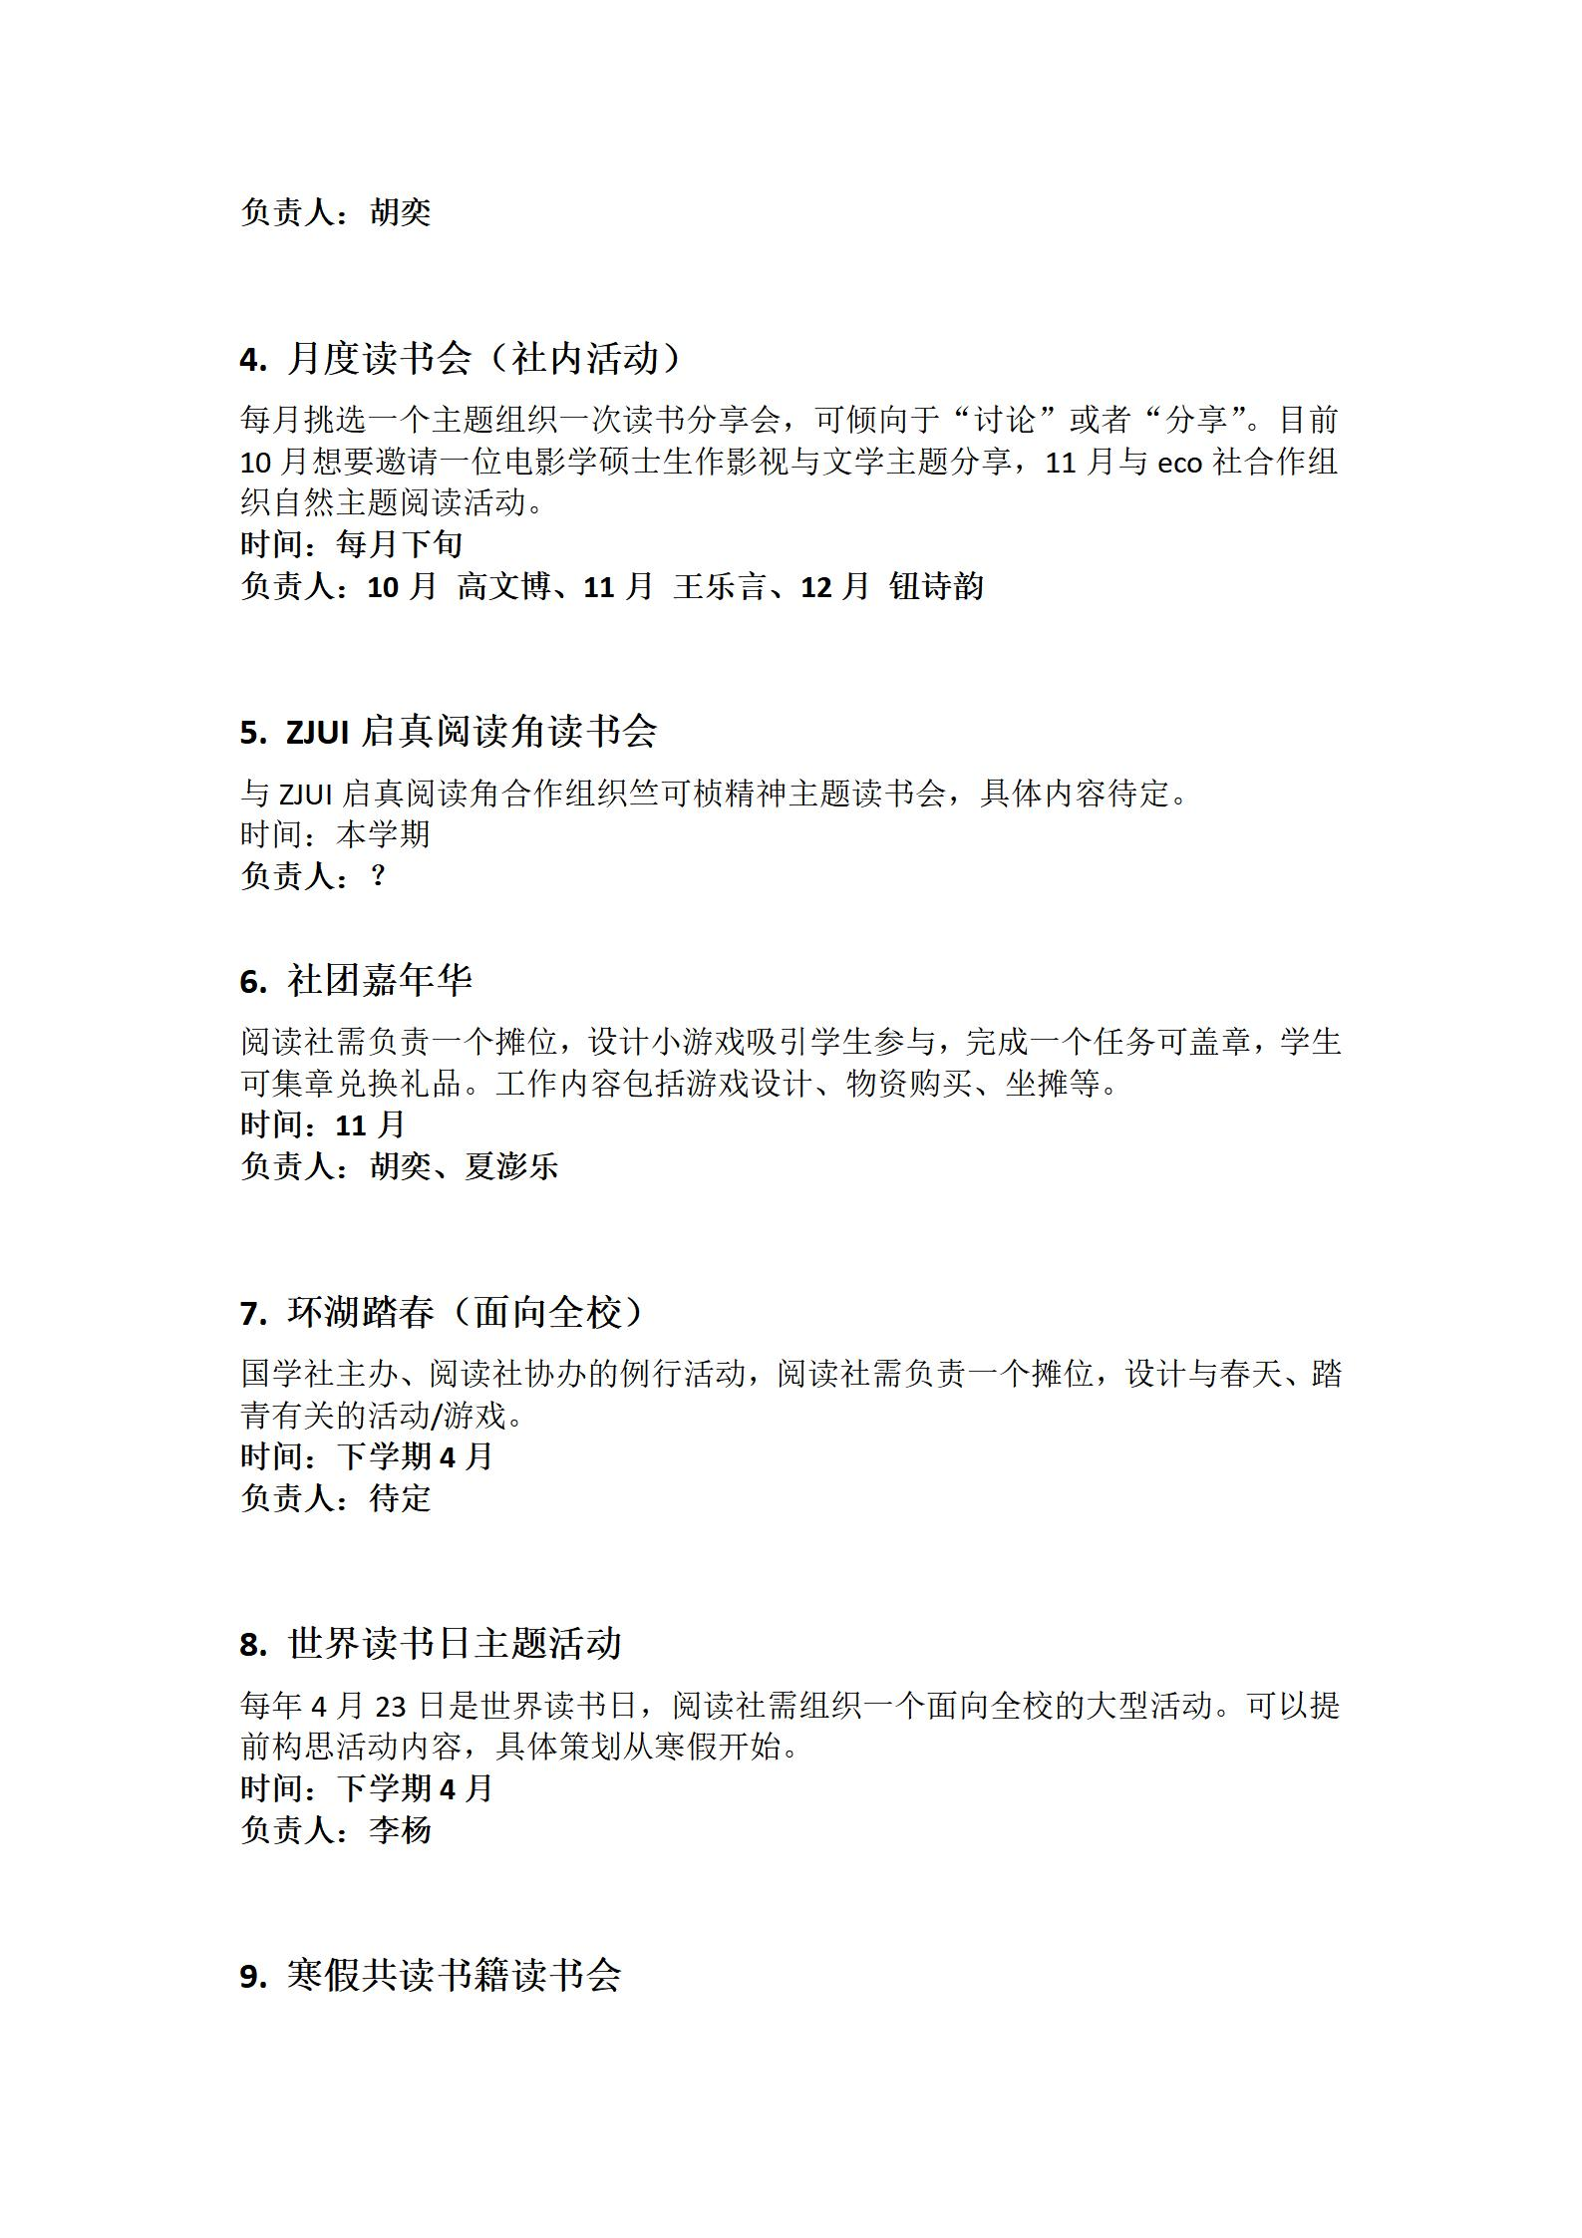
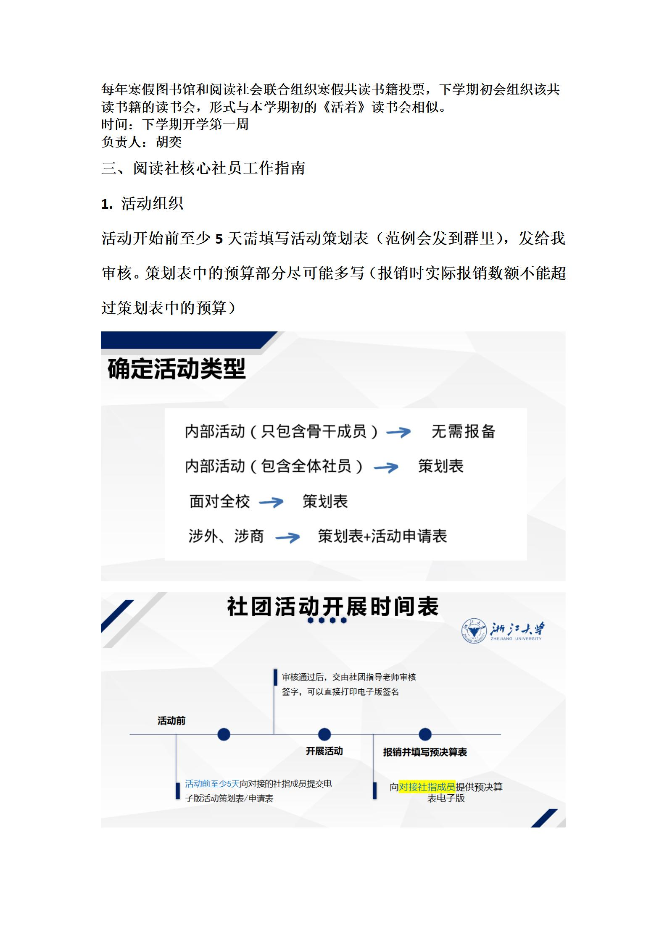
社团本年度活动 -- 2024年秋冬学期
社团活动形式更新：书香阅读社社团工作手册与活动品牌企划
Notes:
本学期初，我们也组织了暑期共读书目《树语》的读书分享会，探讨人与自然的关系。

Slide 15
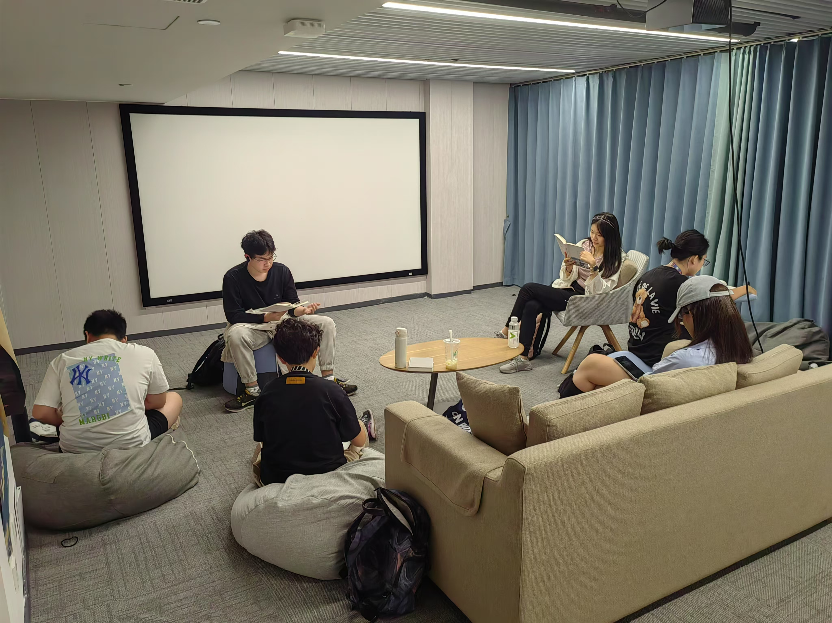
社团本年度活动 -- 2024年秋冬学期
活动品牌：好书共读
活动形式：自由阅读自己喜欢的书籍并进行分享与讨论
活动时间：每周六晚6：00
活动地点：书香阅读社活动室
（惟学书院阅览室）
Notes:
本学期初，我们也组织了暑期共读书目《树语》的读书分享会，探讨人与自然的关系。

Slide 16
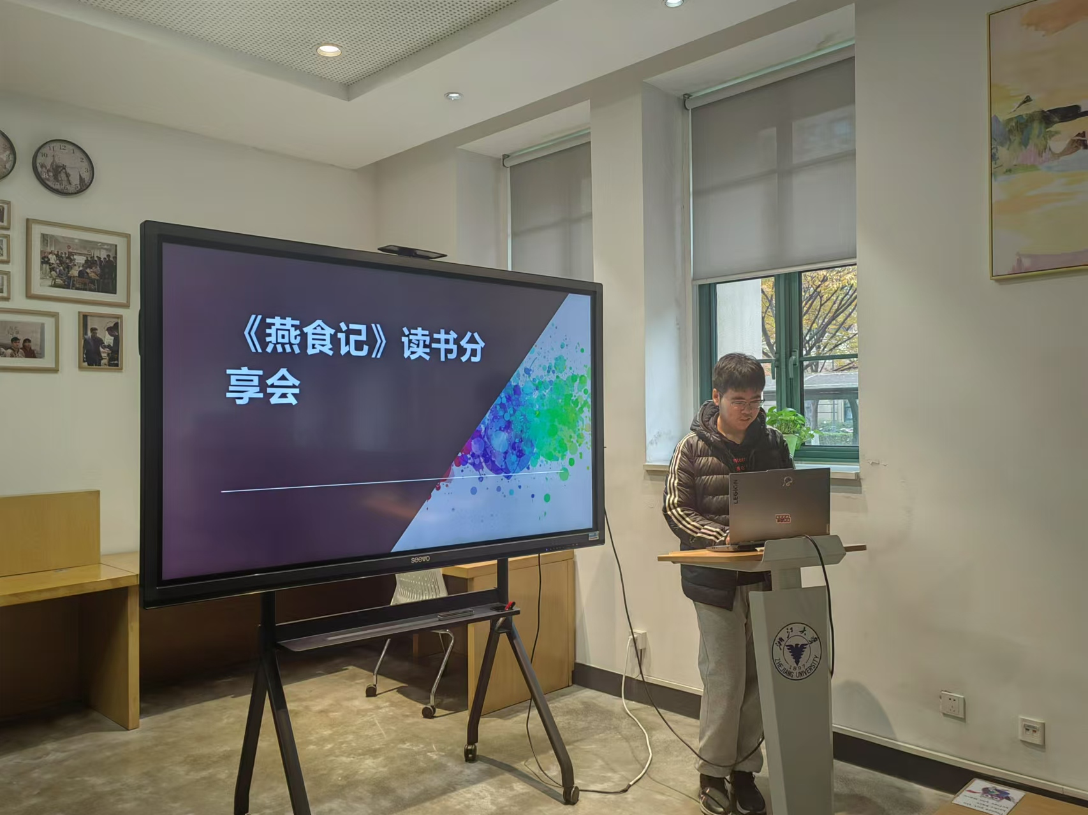
社团本年度活动 -- 2024年秋冬学期
活动品牌：月度读书会
活动形式：每月一个主题，邀请社员或联动其他社团开展主题读书分享，形式自由。
活动时间：每月下旬
活动地点：书香阅读社活动室
Notes:
本学期初，我们也组织了暑期共读书目《树语》的读书分享会，探讨人与自然的关系。

Slide 17
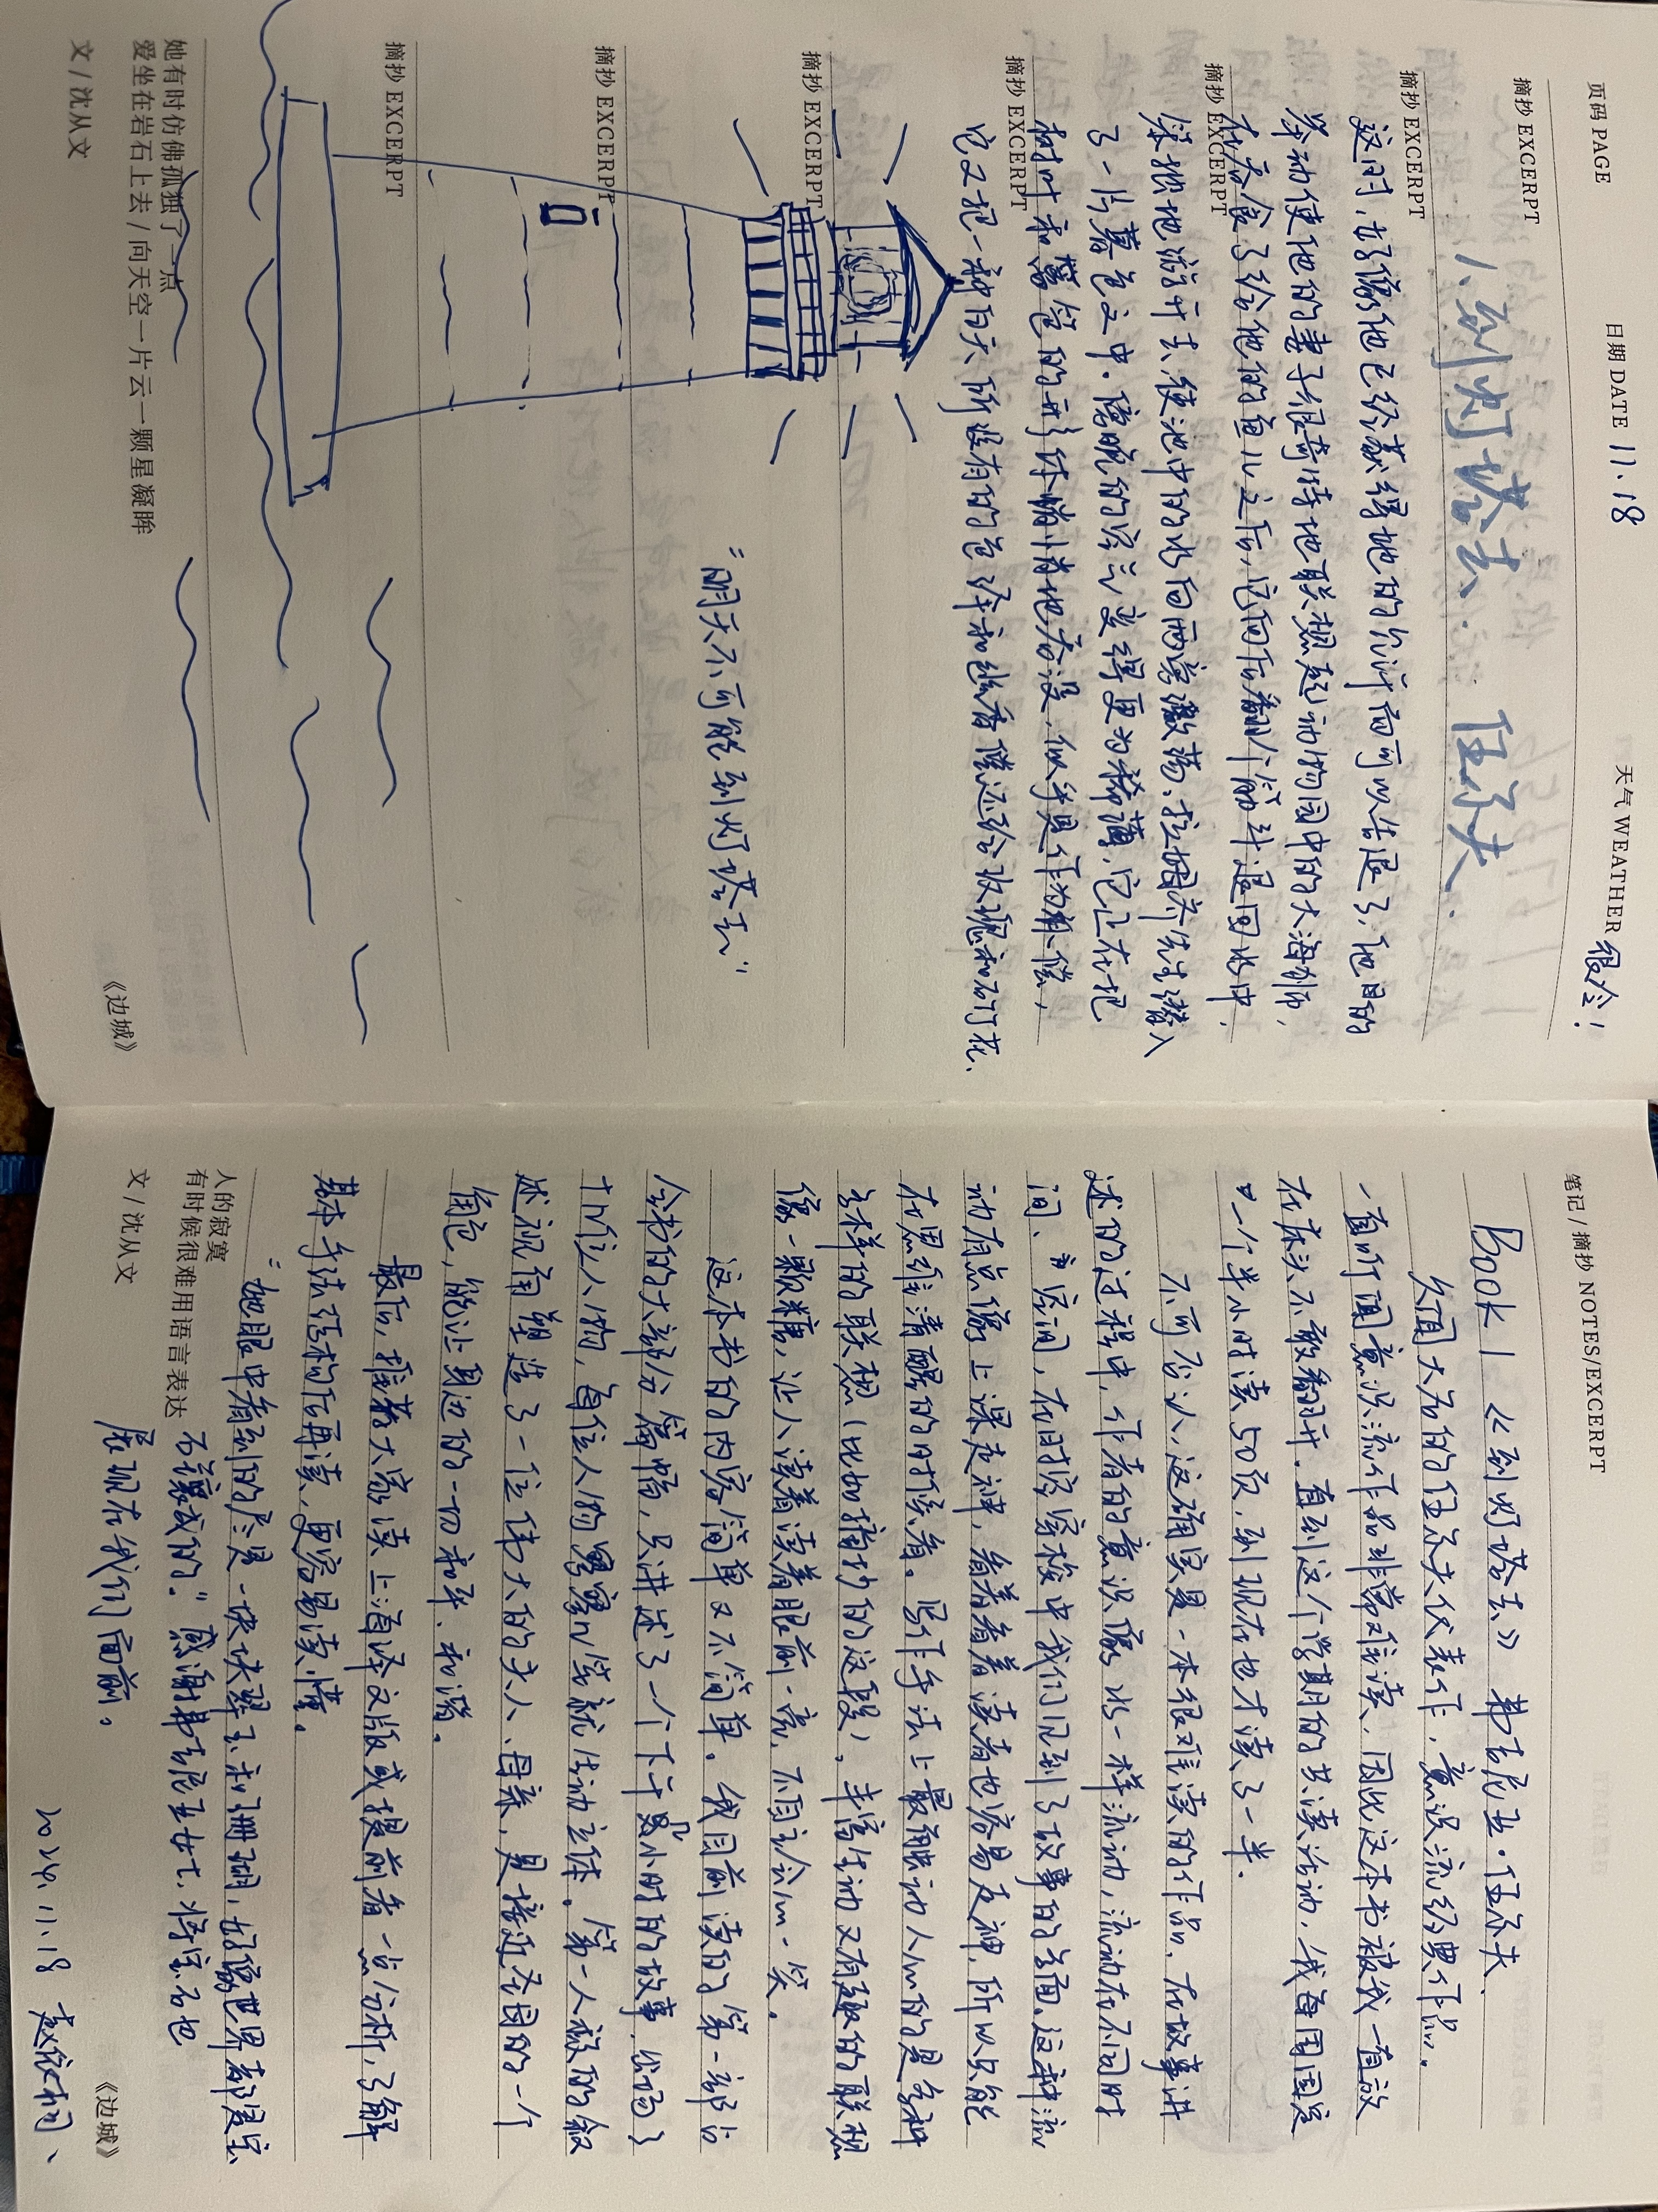
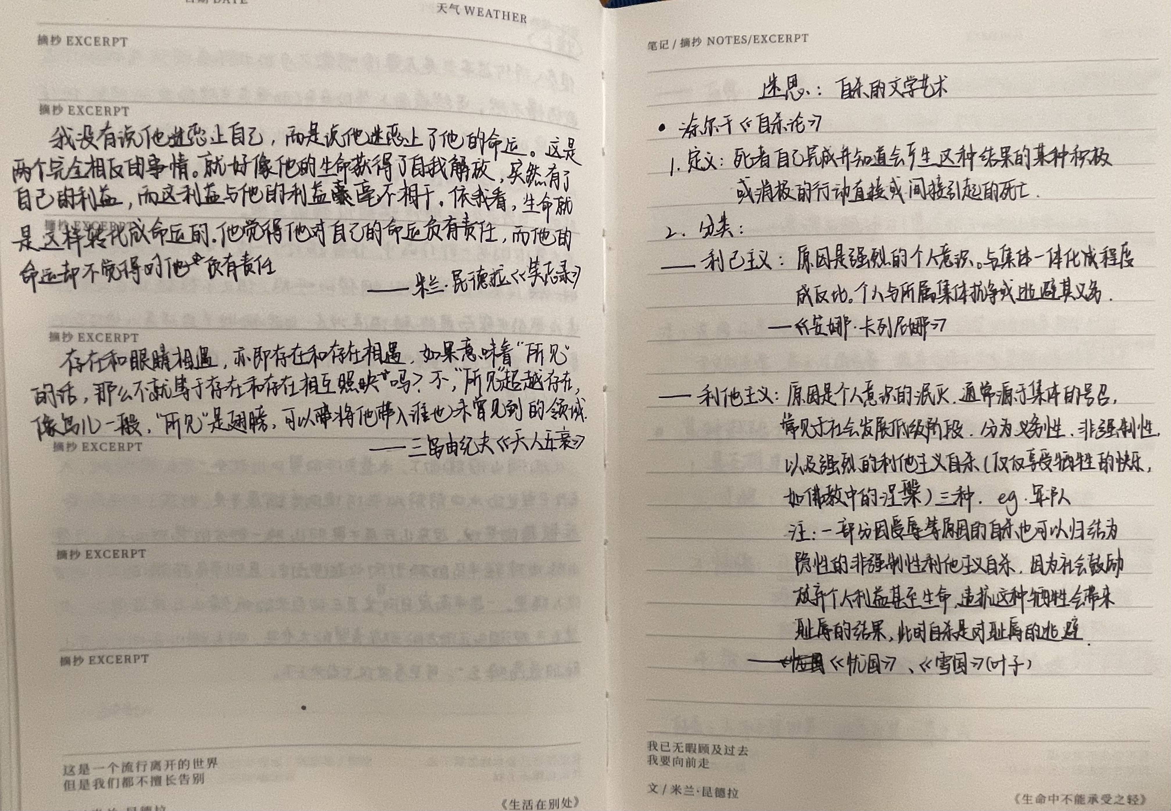

社团本年度活动 -- 2024年秋冬学期
活动品牌：读书笔记漂流
活动形式：书写并传递漂流笔记本
活动时间：每学年秋冬学期至春夏学期初
Notes:
本学期初，我们也组织了暑期共读书目《树语》的读书分享会，探讨人与自然的关系。

Slide 18
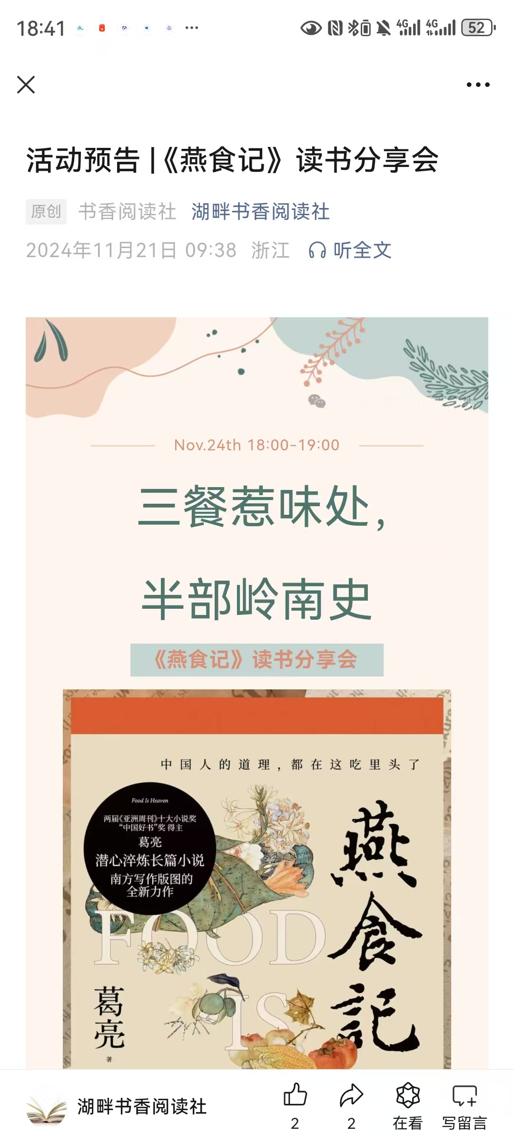
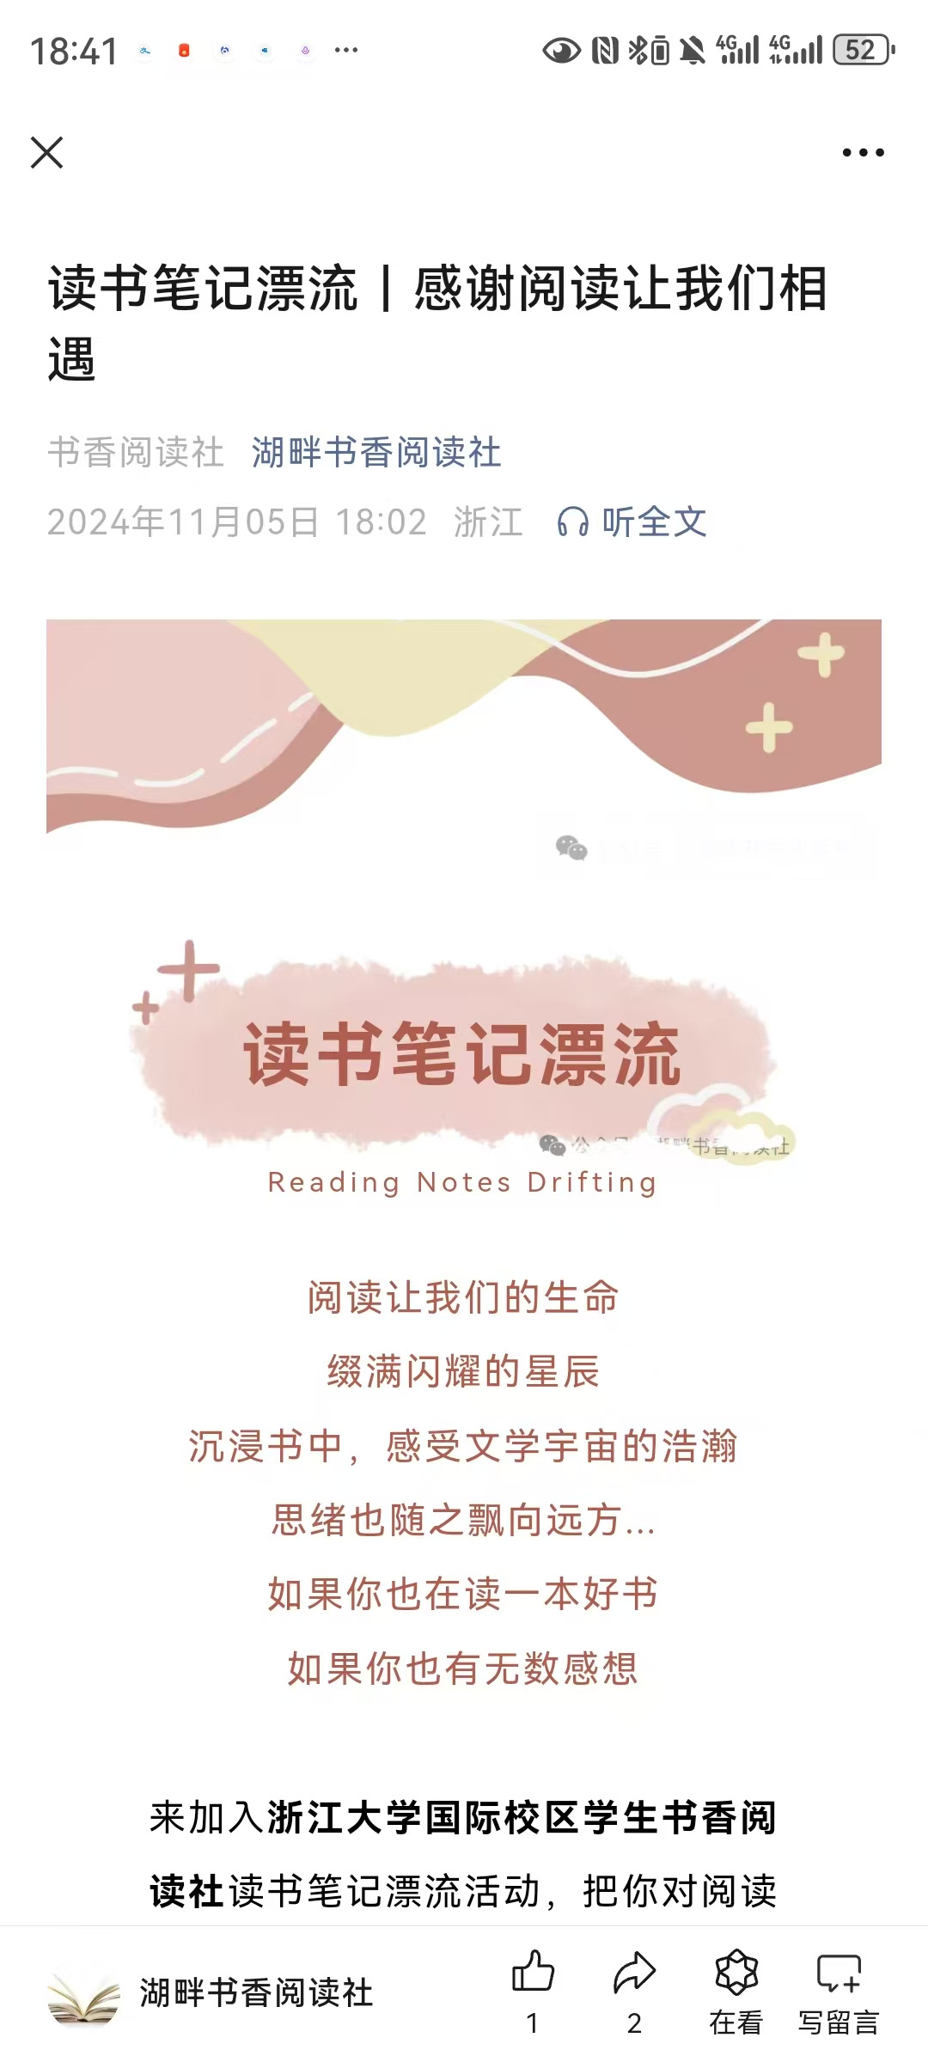
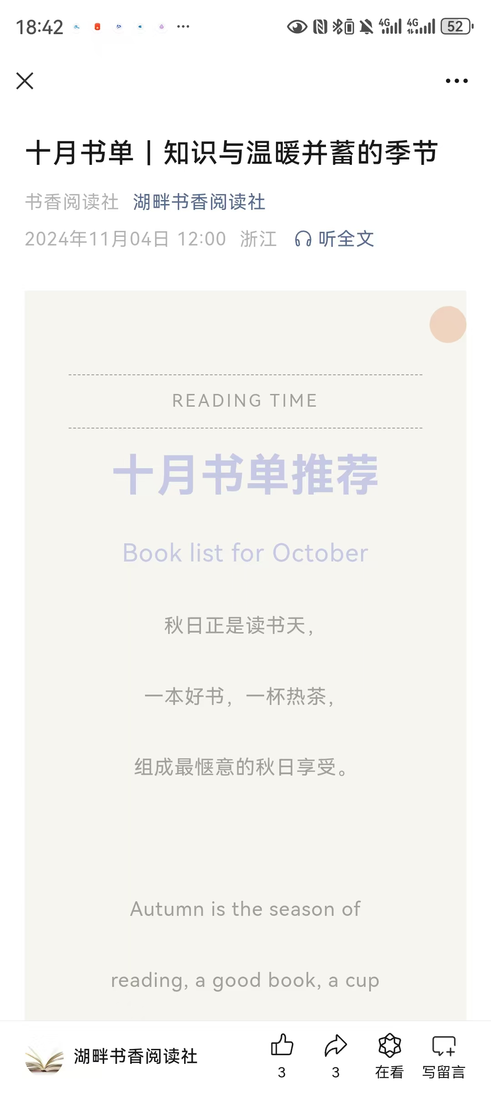
社团本年度活动 -- 2024年秋冬学期
社团公众号运营：书单征集与活动预告
Notes:
本学期初，我们也组织了暑期共读书目《树语》的读书分享会，探讨人与自然的关系。

Slide 19
下一学年工作计划
03

Slide 20
活动计划
品牌活动规划：
1. 延续并不断调整改进现有品牌活动的形式，收集社员对于活动意见与建议，使社团品牌活动能够更好地服务全校师生，为大家提供培养阅读习惯、分享阅读思考的平台。
2. 创新月度读书会主题，邀请不同专业、不同学院的学生与老师分享专业相关书籍，联动其他社团、分享各类兴趣领域的书籍，邀请社员分享讨论自己喜欢的书籍等，拓展阅读视野。
3. 创新线上活动形式，建立线上书籍推荐、书籍交换等平台，加强阅读社微信群社群的运营，为社员提供一个日常分享与交流阅读感悟的线上社群。
Notes:
繁重的学业让很多同学没有机会长时间阅读。因此，我们希望能在考试周后举行一场阅读活动，让同学们一起静坐阅读一个下午，找回阅读的乐趣。

Slide 21
活动计划
中大型活动规划：
1. 3.8 妇女节系列读书活动
女性主义读书分享会
女性主义书籍推荐与书展
妇女节主题书籍推荐推文
书籍交换与感悟分享
2. 4.23 世界读书日主题阅读活动
书籍封面设计征集活动
主题书单征集与推荐
“如果我是作者”：故事结局改写征集活动

Slide 22
社团建设目标
社团文化
提高社团凝聚力，定期举行社团内活动以营造社团内阅读氛围，提高社员阅读书籍、分享好书积极性。
营造“爱读书，读好书，善读书”校园文化氛围，致力于丰富同学们的精神生活。
社团规模
扩大核心社员规模：通过组织大型活动，吸纳更多同学成为社团核心成员，参与活动组织。
扩大社团规模：通过各类对外阅读活动吸引热爱阅读的同学加入阅读社，扩大社团规模。

Slide 23

感谢您的观看
THANKS

